Slide 1
Computer Architecture
Kiến trúc máy tính
(Lecture 1)
Dr. Nguyen Cong Luong
Faculty of Computer Science
PHENIKAA University

Slide 2
Contact information
Address: 401-A6
Mobile: 0934621209
Zalo: 0902460479
Email: luong.nguyencong@phenikaa-uni.edu.vn

Slide 3
Mục tiêu học phần
Sinh viên được trang bị các kiến thức cơ sở về tổ chức máy tính, kiến trúc tập lệnh, cũng như những vấn đề cơ bản trong thiết kế máy tính.
Sau khi học xong học phần này, sinh viên có khả năng:
- Tìm hiểu kiến trúc tập lệnh của các bộ xử lý cụ thể
- Đánh giá hiệu năng của các họ máy tính
- Khai thác và quản trị hiệu quả các hệ thống máy tính
- Phân tích và thiết kế máy tính

Slide 4
Tài liệu tham khảo
[1] William Stallings -Computer Organization and Architecture –Designing for Performance –2013 (9thedition)
(Link: https://www.pdfdrive.com/computer-organization-and-architecturepdf-d27948851.html)
[2] Giáo trình kiến trúc máy tính- Nguyễn Hằng Phương
(https://docs.google.com/viewer?a=v&pid=sites&srcid=ZGVmYXVsdGRvbWFpbnxwaHVvbmduaDIwNTg5fGd4OjIyNzI0OTYyNjUxNmVkOQ)

Slide 5
Quy định đối với sinh viên
Nhiệm vụ của sinh viên
- Đọc tài liệu, ôn lại bài học trước khi dự lớp.
- Hoàn thành các bài tập được giao (nếu có).
Quy định về thi cử, học vụ
- Sinh viên phải dự lớp đầy đủ, đảm bảo tối thiểu 80% các buổi học trên lớp.

Slide 6
Nội dung học phần
Chương 1. Giới thiệu chung
Chương 2. Hệ thống máy tính (thành phần, hoạt động)
Chương 3. Số học máy tính (biểu diễn/phép toán số nguyên)
Chương 4. Kiến trúc tập lệnh (thành phần lệnh, mã máy)
Chương 5. Bộ xử lý (cấu trúc/hoạt động của bộ xử lý)
Chương 6. Bộ nhớ máy tính (các loại bộ nhớ)
Chương 7. Các kiến trúc song song
Chương 8: Tìm hiểu cấu trúc GPU
Thực hành (TH: TS. Nguyễn Đăng Khoa, TS. Lương Văn Thiện, ThS. Vũ Văn Quang)
Thi kết thúc học phần (TKTHP): Trắc nghiệm và tự luận

Slide 7
Đánh giá học phần
Chuyên cần: 10%
Giữa kỳ: 40%: bài kiểm tra giữa kỳ + thực hành
Kết thúc: 50% Kiểm tra kết thúc học phần

Slide 8
Chương 1 Giới thiệu chung
1.1. Máy tính và phân loại
1.2. Kiến trúc máy tính
1.3. Hiệu năng máy tính

Slide 9
1.1. Máy tính và phân loại
1.1.1. Máy tính (Computer) là thiết bị điện tử thực hiện các công việc sau:
- Nhận thông tin vào,
- Xử lý thông tin theo dãy các lệnh được nhớ sẵn bên trong,
- Đưa thông tin ra.
- Dãy các lệnh nằm trong bộ nhớ để yêu cầu máy tính thực hiện công việc cụ thể gọi là chương trình (program)
➔ Máy tính hoạt động theo chương trình.

Slide 10
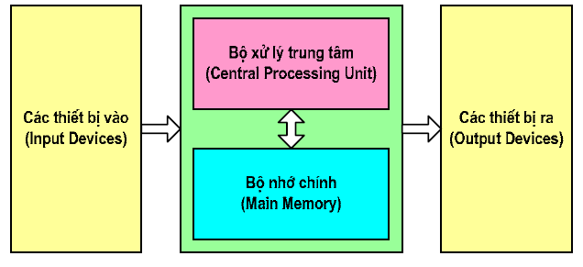
1.1. Máy tính và phân loại
1.1.1. Máy tính (Computer):

Slide 11
1.1. Máy tính và phân loại
1.1.2. Phân loại:
Thiết bị di động cá nhân (Personal Mobile Devices):
- Smartphones, Tablet
Máy tính cá nhân (Personal Computers)
- Desktop computers, Laptop computers
Máy chủ (Servers)
- Thực chất là Máy phục vụ
- Dùng trong mạng theo mô hình Client/Server
Máy tính cụm/máy tính qui mô lớn (Clusters/Warehouse Scale Computers):
- Sử dụng tại các trung tâm tính toán, trung tâm dữ liệu
- Supercomputers
Máy tính nhúng (Embedded Computers): được nhúng trong thiết bị khác: robots, tivi, tủ lạnh…

Slide 12
1.2. Kiến trúc máy tính
Kiến trúc máy tính bao gồm:
Kiến trúc tập lệnh (Instruction Set Architecture): nghiên cứu máy tính theo cách nhìn của người lập trình (hardware/software interface).
Tổ chức máy tính (Computer Organization) : nghiên cứu thiết kế máy tính ở mức cao, chẳng hạn như hệ thống nhớ, cấu trúc bus, thiết kế bên trong CPU.
- Phần cứng (Hardware): nghiên cứu thiết kế logic chi tiết và công nghệ đóng gói của máy tính.

Slide 13
1.2. Kiến trúc máy tính
1.2.1 Kiến trúc tập lệnh (Instruction Set Architecture): Kiến trúc tập lệnh bao gồm:
- Tập lệnh: tập hợp các chuỗi số nhị phân mã hoá cho các thao tác mà máy tính có thể thực hiện.
Q: Số nhị phân là gì?
- Các kiểu dữ liệu: các kiểu dữ liệu mà máy tính có thể xử lý
Q:Các kiểu dữ liệu?

Slide 14
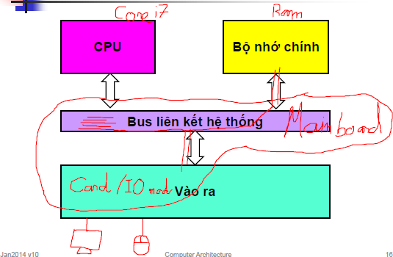
1.2. Kiến trúc máy tính
1.2.2 Cấu trúc cơ bản máy tính:

Slide 15
1.2. Kiến trúc máy tính
1.2.2 Cấu trúc cơ bản máy tính:
Bộ xử lý trung tâm (Central Processing Unit): Điều khiển hoạt động của máy tính và xử lý dữ liệu.
Bộ nhớ chính (Main Memory): Chứa các chương trình và dữ liệu đang được sử dụng.
Hệ thống vào-ra (Input/Output System): Trao đổi thông tin giữa máy tính với bên ngoài.
Bus liên kết hệ thống (System Interconnection Bus): Kết nối và vận chuyển thông tin giữa các thành phần với nhau.

Slide 16
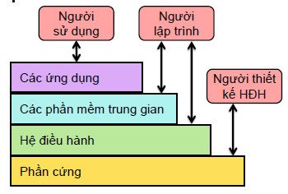
1.2. Kiến trúc máy tính
1.2.3 Mô hình phân lớp máy tính:

Slide 17
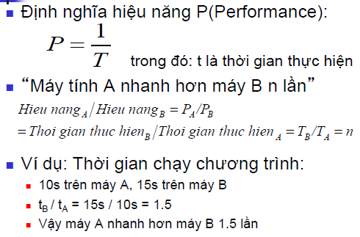
1.3. Hiệu năng máy tính

Slide 18
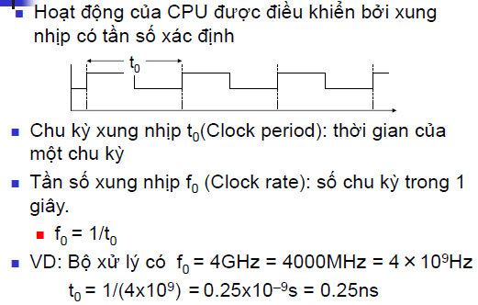
1.4. 1. Xung nhịp của CPU

Slide 19
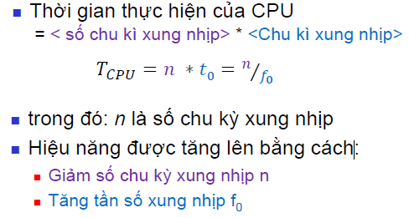
1.4. 2. Thời gian thực hiện CPU

Slide 20
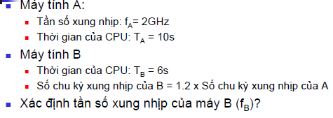
1.4. 3. Thời gian thực hiện CPU-ví dụ

Slide 21
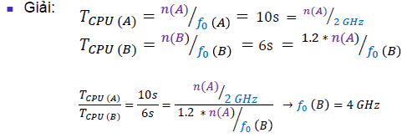
1.4. 3. Thời gian thực hiện CPU-ví dụ

Slide 22
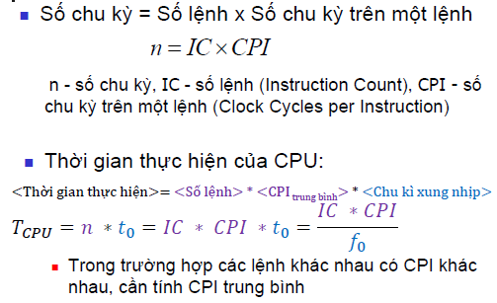
1.4. 4. Số lệnh và số chu kỳ trên một lệnh

Slide 23
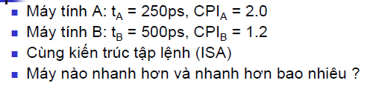
1.4. 4. Số lệnh và số chu kỳ trên một lệnh- ví dụ

Slide 24
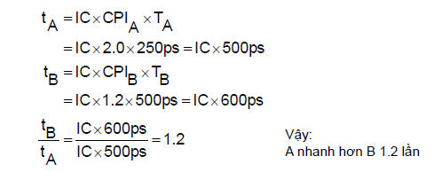
1.4. 4. Số lệnh và số chu kỳ trên một lệnh- ví dụ

Slide 25
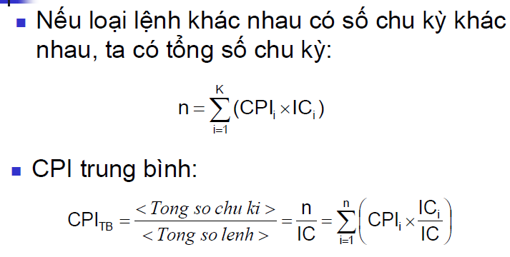
1.4. 4. Số lệnh và số chu kỳ trên một lệnh
Có 3 lệnh: trong đó
Lệnh 1: Thực hiện hết 6 xung nhịp
Lệnh 2: Thực hiện hết 8 xung nhịp
Lệnh 3: Thực hiện hết 12 xung nhịp
Tính CPI trung bình?

Slide 26
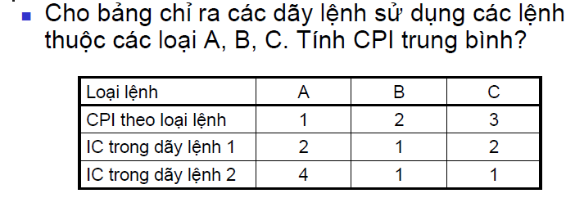
1.4. 4. Bài tập về nhà

Slide 27
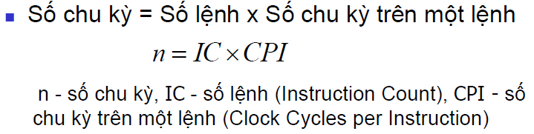
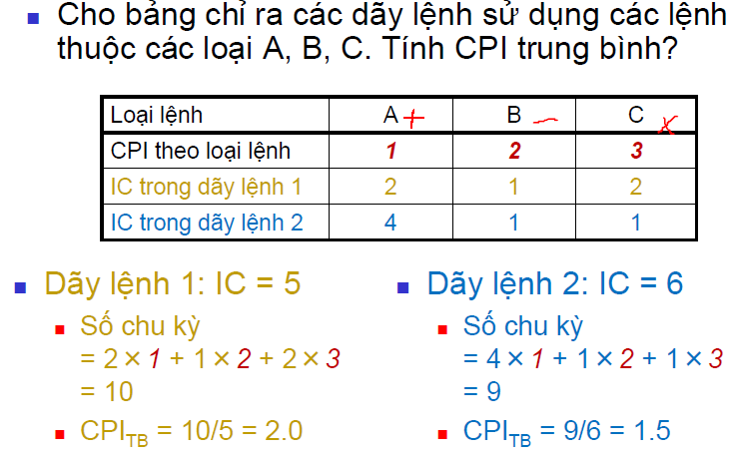
1.4. 4. Bài tập về nhà

